Slide 1
Indagini sulle preferenze dei consumatori. I modelli a scelta discreta

Slide 2
Predisposizione del questionario
Definizione degli obiettivi della ricerca di mercato
La formulazione delle domande
Sezione socioeconomica: chi è il rispondente, caratteristiche e interessi rilevanti
Scelte effettuate nel passato (preferenze rivelate)
Scelta tra opzioni in scenari ipotetici (preferenze dichiarate

Slide 3
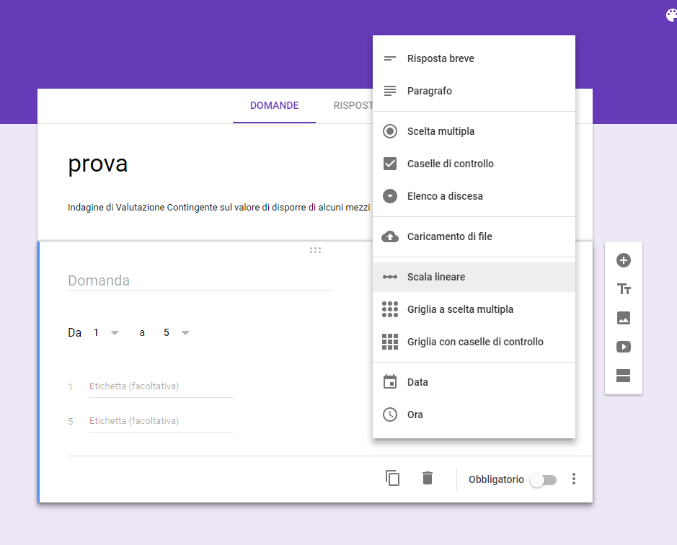
https://docs.google.com/forms/

Slide 4
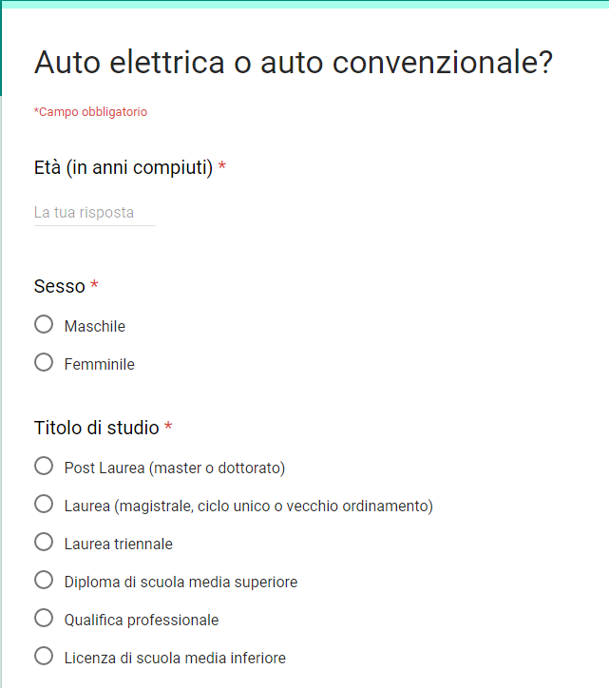

Slide 5
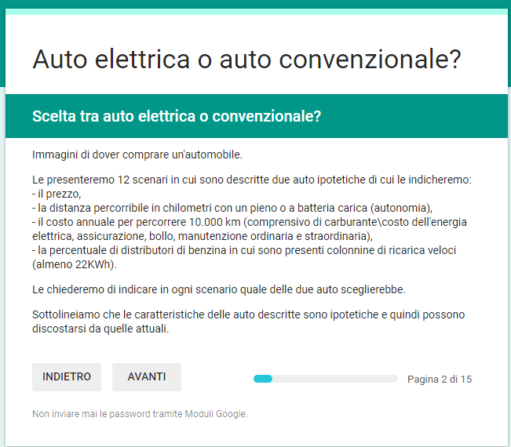

Slide 6
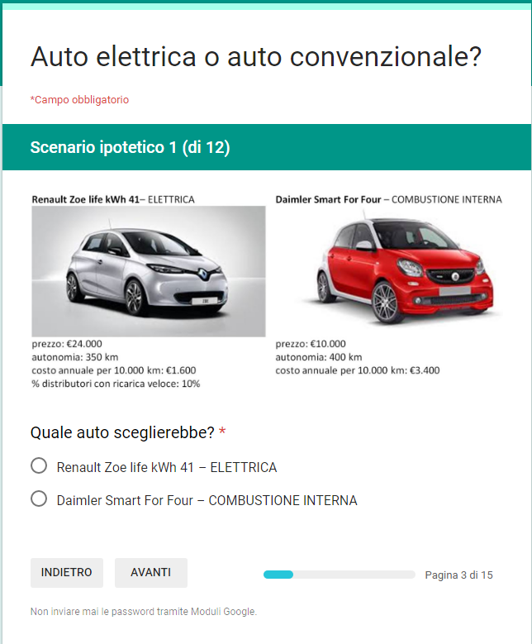

Slide 7
Idee per applicazioni
Elettronica (smartphone, tablet): prezzo, potenza, schermo,..
Pacchetti vacanza: prezzo, durata, pranzi, località
Viaggi aerei: prezzo, cambi, bagaglio
Appartamenti: affitto, dimensioni, spese, durata
Vini: marca, tipologia, prezzo,
Prodotti di abbigliamento: prezzo, marca, colore
automobili, bici, scooter, monopattini,
..

Slide 8
Stima del modello logit

Slide 9
Stima del modello Logit binario

Slide 10
Stima del modello Logit binario: seconda osservazione

Slide 11
Stima del modello Logit binario: probabilità delle scelte osservate

Slide 12
Stima del modello Logit binario al variare dei coefficienti

Slide 13
Metodo della massima verosimiglianza

Slide 14
Metodo della massima verosimiglianza: rappresentazione grafica

Slide 15
Metodo della massima verosimiglianza: rappresentazione grafica
In termini analitici, si procede calcolando le derivate prime rispetto ai vari , ponendole pari a zero, e quindi controllando le derivate secondo per capire se si è in presenza di un massimo o di un minimo.
In molti casi di interesse pratico si può dimostrare la funzione di verosimiglianza è concava verso il basso sull’intero insieme di definizione, per cui se esiste un massimo, esso è unico.
Dal punto di vista computazionale, il problema è risolto attraverso algoritmi di programmazione non lineare, quale la procedura di ottimizzazione numerica di Newton-Raphson (maggiori dettagli in Akiva e Lerman (1985), pag. 81-82).

Slide 16
Stima del modello Logit binario: risultato

Slide 17
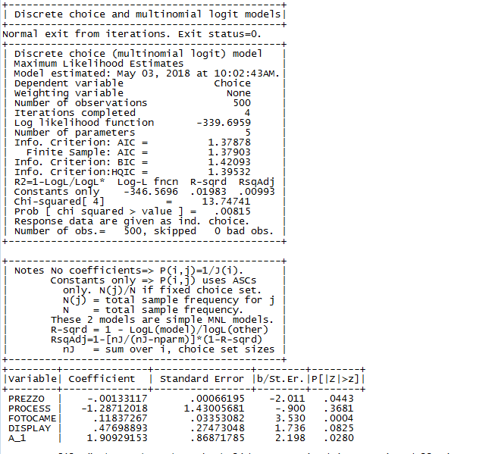
DISCRETECHOICE;Lhs=SCELTA;Choices=1, 2;Rhs=ONE,PREZZO,PROCESS,FOTOCAME
,DISPLAY$

